Slide 1

Родительское собрание:
"Причины подросткового суицида.
Роль семьи в оказании помощи подростку в
кризисных ситуациях."
«Подростковый суицид»
- это наболевшая тема нашего общества.

Slide 2
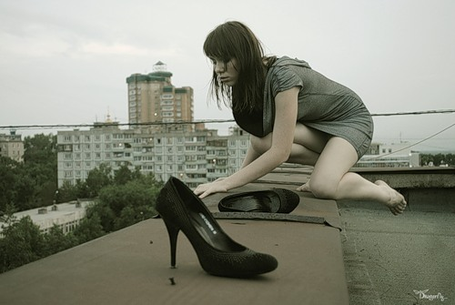
СУИЦИД (от англ. самоубийство) — следствие болезненного и мучительного духовного и психологического кризиса, сильного внутреннего конфликта, ведущих к сужению сознания, потере смысла страданий и всей жизни.
СУИЦИДЫ
делятся на три группы
Истинный
(когда человек действительно хочет себя убить)
Демонстративный
( самоубийство как способ привлечь внимание к своей личности)
Аффективный
( с
преобладанием эмоционального момента)

Slide 3

.
По мере углубления в изучение проблемы самоубийства, часто возникают определённые вопросы…
Кто же чаще всего совершает суициды?
Кто входит в "группу риска"?
Кто подвергается риску?

Slide 4

Начиная с 2003 года наша страна стала лидером по числу самоубийств среди несовершеннолетних. Каждый день до 13 детей по стране совершают самоубийство и попытки суицида.
В России частота суицидальных действий среди молодежи, в течение последних двух десятилетий удвоилась.
У 30% лиц в возрасте 14 – 24 лет бывают суицидальные мысли,
6% юношей и 10% девушек совершают суицидальные действия.
Некоторые специалисты пишут о том, что
в 10% суицидальное поведение имеет цель покончить собой,
и в 90% суицидальное поведение подростка – это привлечение к себе внимания.

Slide 5

Кто находится в зоне повышенного суицидального риска:
депрессивные подростки;
- подростки, злоупотребляющие алкоголем и наркотиками;
- подростки, которые либо совершали суицидальную попытку, либо были свидетелями того, как совершил суицид кто-то из членов семьи;
- одаренные подростки;
- подростки с плохой успеваемостью в школе;
- беременные девочки;
- подростки, жертвы насилия.

Slide 6

Так почему же дети добровольно уходят из жизни?
Неблагополучная семья
Стресс
Одиночество
Конфликт в личной жизни
Неразделенные чувства
Школьные проблемы
Состояние алкогольного опьянения
Сайты глобальной сети Интернет.
Нестандартная ориентация
Генетическая предрасположенность

Slide 7

Предупреждающие знаки
Словесные предупреждения
- "Я решил покончить с собой".
- "Надоело. Сколько можно! Сыт по горло!"
- "Лучше умереть!"
- "Пожил и хватит!"
- "Ненавижу всех и всё!"
- "Ненавижу свою жизнь!"
- "Единственный выход умереть!"
- "Больше ты меня не увидишь!"
- "Ты веришь в переселение душ? – «Когда-нибудь, может, и я вернусь в этот мир!"
- "Если мы больше не увидимся, спасибо за всё!"
Угроза совершить
суицид
"Я собираюсь покончить с собой", "В следующий понедельник меня уже не будет в живых"…

Slide 8

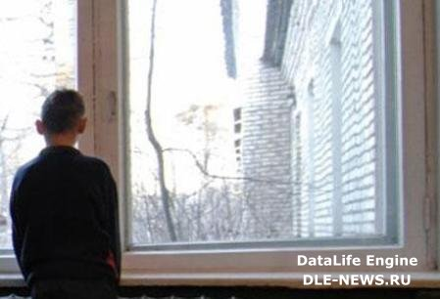
Питание.
Сон.
Школа.
Внешний вид.
Активность.
Стремление к уединению.
Тяжелая утрата.
Раздача ценных вещей.
Приведение дел в порядок.
Агрессия, бунт и неповиновение.
Саморазрушающее и рискованное поведение.
Потеря самоуважения.

Slide 9
ВЫВОД:
Суицидальными подростками чаще всего становятся либо подростки из неблагополучных семей, либо наркоманы или алкоголики, либо подростки, столкнувшиеся с проблемой, которая, по их мнению, неразрешима или считают, что их не поймут, пристыдят.
2. Судя по формам суицида можно понять, что суициды совершаются либо в состоянии аффекта, либо с целью привлечения внимания, либо человеку действительно не хочется жить.
Причины же суицида различны, их довольно много и они зависят от того, что человек считает действительно ценностью, будь то любовь, семья, друзья, совокупность неприятностей и т.п.
3. Подросток, начинающий задумываться о суициде, всё - таки надеется, что что-то изменится к лучшему, что хоть кто-нибудь увидит, как он нуждается в помощи, понимании и поддержке, как ему хочется поделиться своими переживаниями. Тогда он и начинает вести себя так, чтобы привлечь внимание к себе. А задача друзей и родителей увидеть это изменение в поведении.

Slide 10
Существует несколько советов для родителей по профилактике подростковых суицидов.
1. Открыто обсуждайте семейные и внутренние проблемы детей.
2. Помогайте своим детям строить реальные цели в жизни и стремиться к ним.
3. Обязательно содействуйте в преодолении препятствий.
4. Любые стоящие положительные начинания молодых людей одобряйте словом и делом.
5. Ни при каких обстоятельствах не применяйте физические наказания.
6. Больше любите своих подрастающих детей, будьте внимательными и, что особенно важно, деликатными с ними.
От заботливого, любящего человека, находящегося рядом в трудную минуту, зависит многое. Он может спасти потенциальному суициденту жизнь.
Самое главное, надо научиться принимать своих детей такими, какие они есть.
Поэтому совет родителям прост и доступен: "Любите своих детей, будьте искренне и честны в своём отношении к своим детям и к самим себе".

Slide 11
Заключительная часть Анкета "Взаимоотношения с ребёнком"
Давайте ответим с вами на некоторые вопросы, которые помогут увидеть и отразить картину взаимоотношений с вашим ребёнком.
1.Рождение вашего ребёнка было желанным?
Вы каждый день его целуете, говорите ласковые слова или шутите с ним?
Вы с ним каждый вечер разговариваете по душам и обсуждаете прожитый им день?
Раз в неделю проводите с ним досуг (кино, концерт, театр, посещение родственников, поход на лыжах и т.д.)?
Вы обсуждаете с ним создавшиеся семейные проблемы, ситуации, планы?
Вы обсуждаете с ним его имидж, моду, манеру одеваться?
Вы знаете его друзей (чем они занимаются, где живут)?
Вы в курсе о его время провождении, хобби, занятиях?
Вы в курсе его влюблённости, симпатиях?
Вы знаете о его недругах, недоброжелателях, врагах?
Вы знаете, какой его любимый предмет в школе?
Вы знаете кто у него любимый учитель в школе?
Вы знаете, какой у него самый нелюбимый учитель в школе?
Вы первым идёте на примирение, разговор?
Вы не оскорбляете и не унижаете своего ребёнка?
Если на все вопросы вы ответили "ДА", значит, вы находитесь на верном родительском пути, держите ситуацию под контролем и сможете в трудную минуту прийти на помощь своему ребёнку. А если у вас большинство "НЕТ", то необходимо немедленно измениться, повернуться лицом к своему ребёнку, услышать его, пока не случилась беда!

Slide 12
Слайд 1 Здравствуйте, Уважаемые родители! Я хочу обсудить с вами очень сложный и очень серьезный вопрос. Подростковый суицид. Вопрос, о котором многие боятся даже задумываться и отгоняют мысли об этом, настолько страшным и невообразимым это кажется для многих. И такое отношение к нему вполне нормально, потому, что смерь сама по себе – это страшно и невообразимо. Человек не хочет умирать, В его сути биологической заложено изначально - выжить и избежать ситуаций ведущих к смерти. А вот если человек смирился с мыслью о смерти, вынашивает ее и готов к этому, а тем более ребенок - вот это уже настораживает.
«Подростковый суицид» - это наболевшая тема нашего общества.
Слайд 2 на слайде.
Слайд 3 С точки зрения социологии, самоубийство - одна из моделей так называемого девиантного поведения, область социальной патологии - наряду с наркоманией, проституцией, преступностью и алкоголизмом. Убивая себя, человек отказывается признавать, что он часть окружающего мира, и тем самым привлекает к своей персоне, пусть посмертно, пристальное внимание того самого социума, которым столь решительно пренебрег.

Slide 13
Слайд 4 . Хотя определить, какой тип людей "суицидо опасен", невозможно. Известно, что одни подростки подвергаются большему риску совершить самоубийство из-за специфических ситуаций, в которых они оказались, и специфических проблем, которые перед ними стоят.
По данным отчета Детского фонда ООН Россия относится к странам с наиболее высоким процентом самоубийств. Уровень самоубийств среди российских подростков и в настоящее время является одним из самых высоких в мире. Самоубийство подростков в России занимает третье место среди ведущих причин смертельных случаев и четвертое место среди основных причин потенциальной потери жизни.
Слайд 5 на слайде
Слайд 6 на слайде
Подростки ,вдруг начинают странно, непривычно вести себя. Большинство суицидентов выставляют перед собой «предупредительные знаки». Знаки эти – их крики о помощи…

